Slide 1
музы
Проверочная работа

Slide 2
Задание
Рассмотрите изображение музы и определите кто она. По каким атрибутам и особенности изображения вы это определили?
Напишите какому виду искусства покровительствует муза.

Slide 3
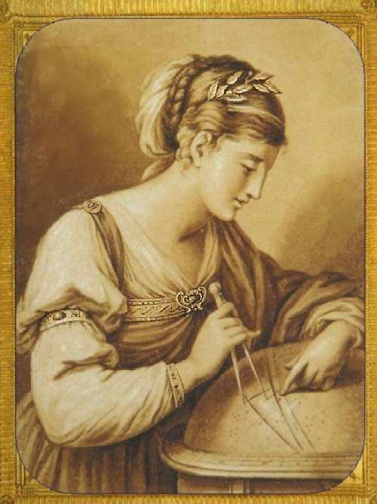
Ангелика Кауфман (1741-1807)
1776, холст,
восковые краски Частное собрание
1

Slide 4
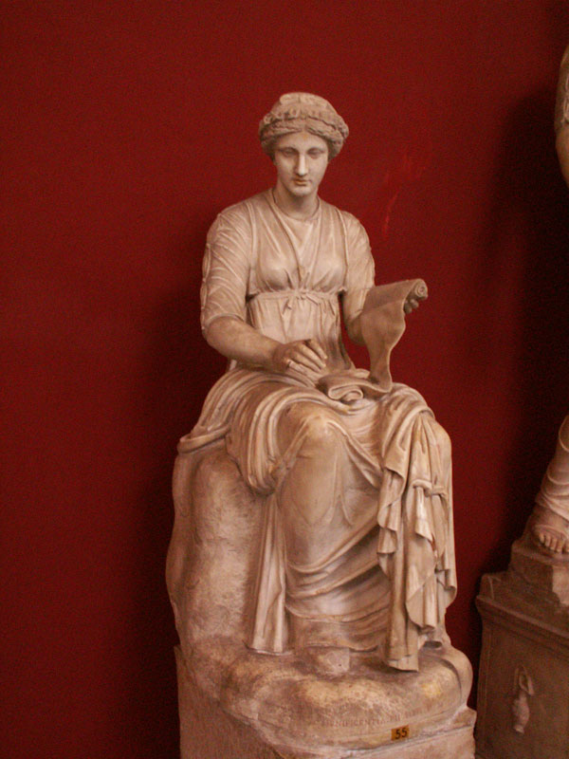
2

Slide 5
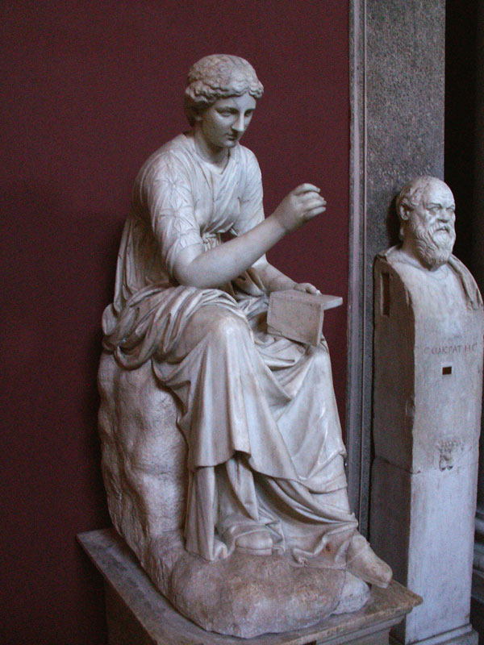
3

Slide 6
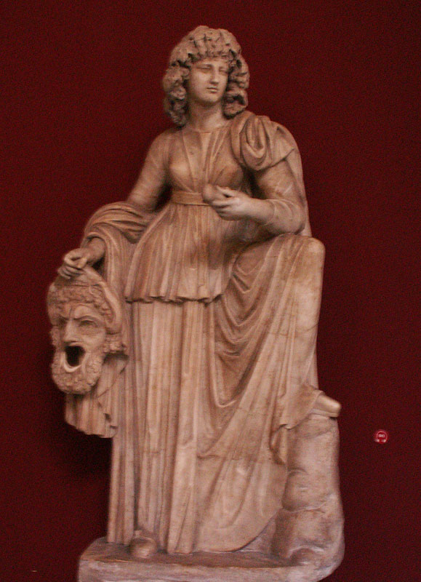
4

Slide 7
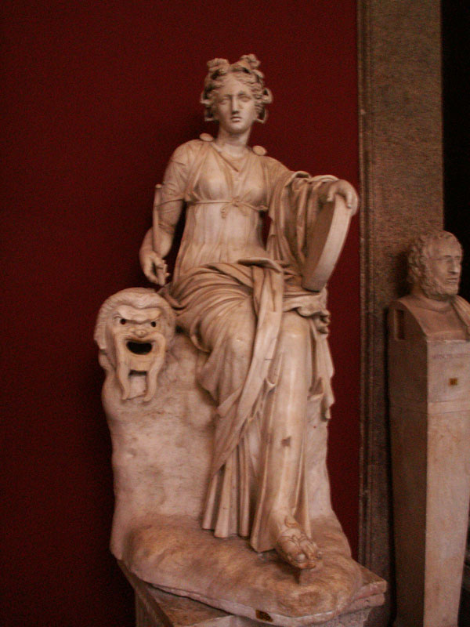
5

Slide 8
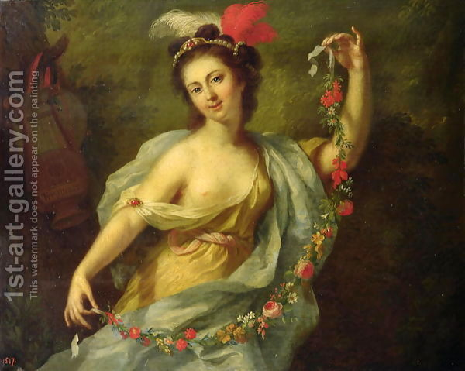
6

Slide 9
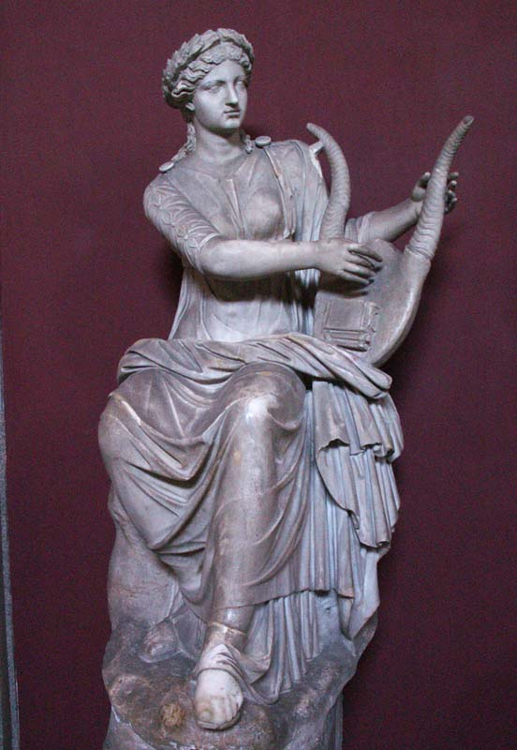
7

Slide 10
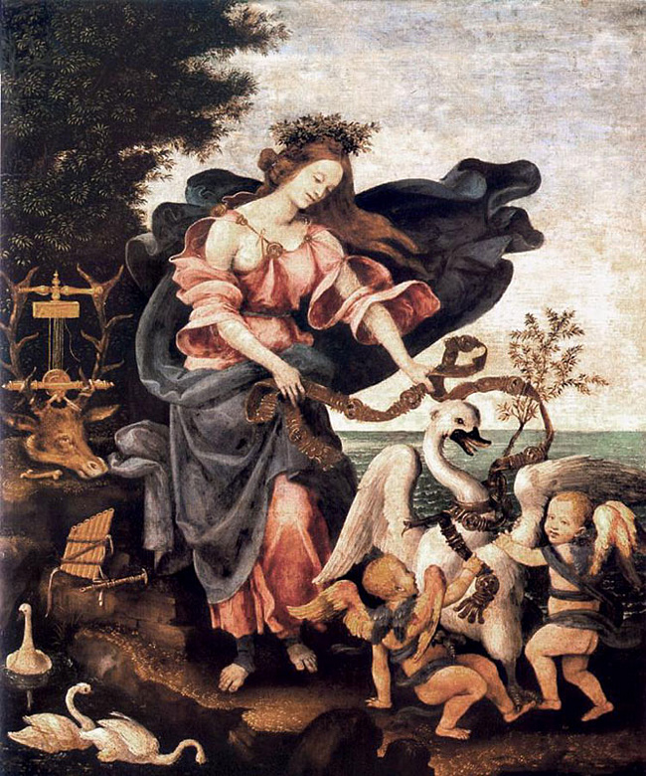
8

Slide 11
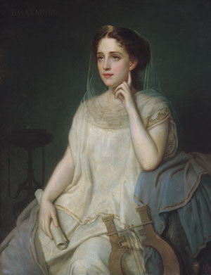
9

Slide 12
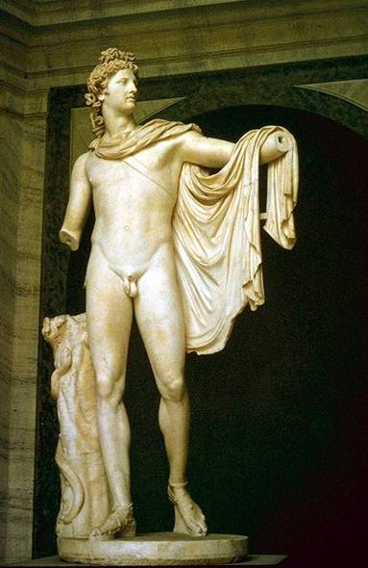
10

Slide 13
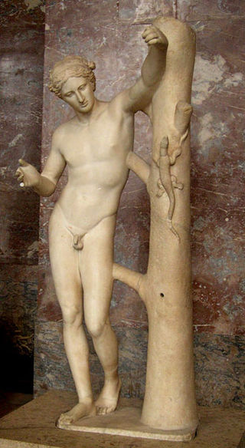
11

Slide 14
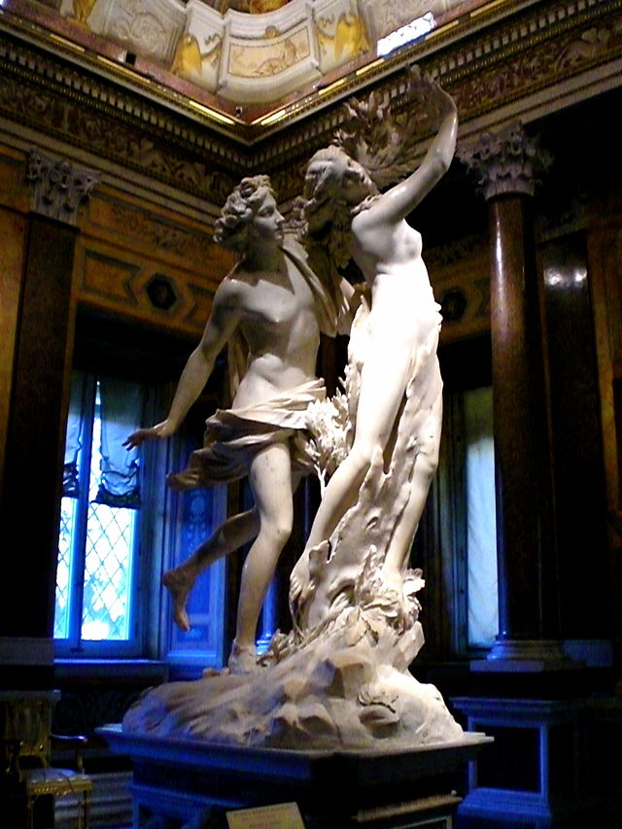
12

Slide 15
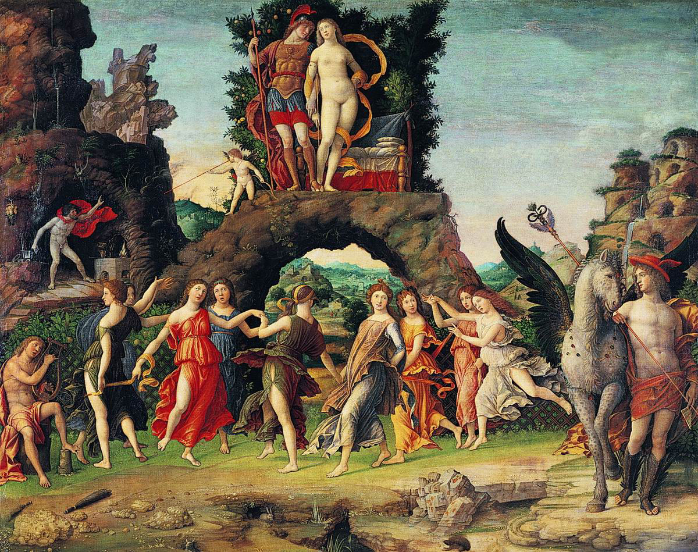
13

Slide 16
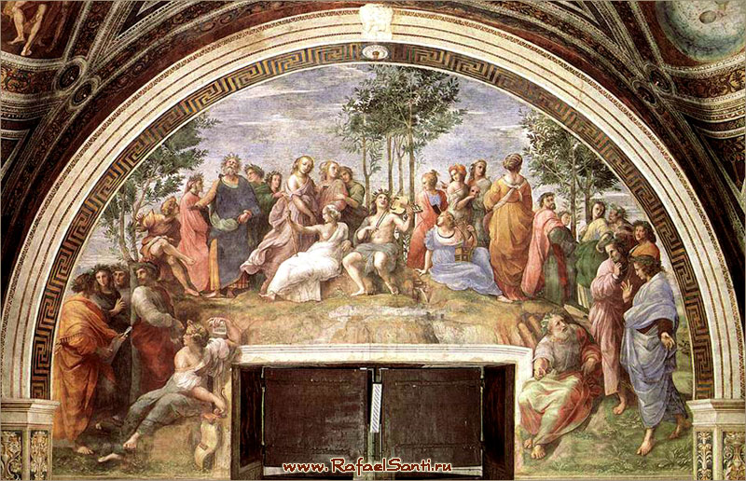
14

Slide 17
Ответы
Урания – астрономия
Клио – история
Каллиопа – эпос
Мельпомена – трагедия
Талия – комедия
Терпсихора – танец
Эрато – любовная поэзия
Евтерпа – лирическая поэзия, музыка
Полигимния – красноречие, гимны
Леохар Аполлон
Пракситель Аполлон Сауроктон
Бернини. Аполлон и Дафна
Мантенья Парнас
Рафаэль Парнас

